Slide 1

စိုက်ပျိုးရေး၊ မွေးမြူရေးနှင့် ဆည်မြောင်းဝန်ကြီးဌာန စိုက်ပျိုးရေးသုတေသနဦးစီးဌာန စိုက်ပျိုးရေးဆိုင်ရာ သဘာဝအရင်းအမြစ်များသုတေသနဌာနခွဲ မြေဆီလွှာသိပ္ပံသုတေသနဌာနစု

Slide 2
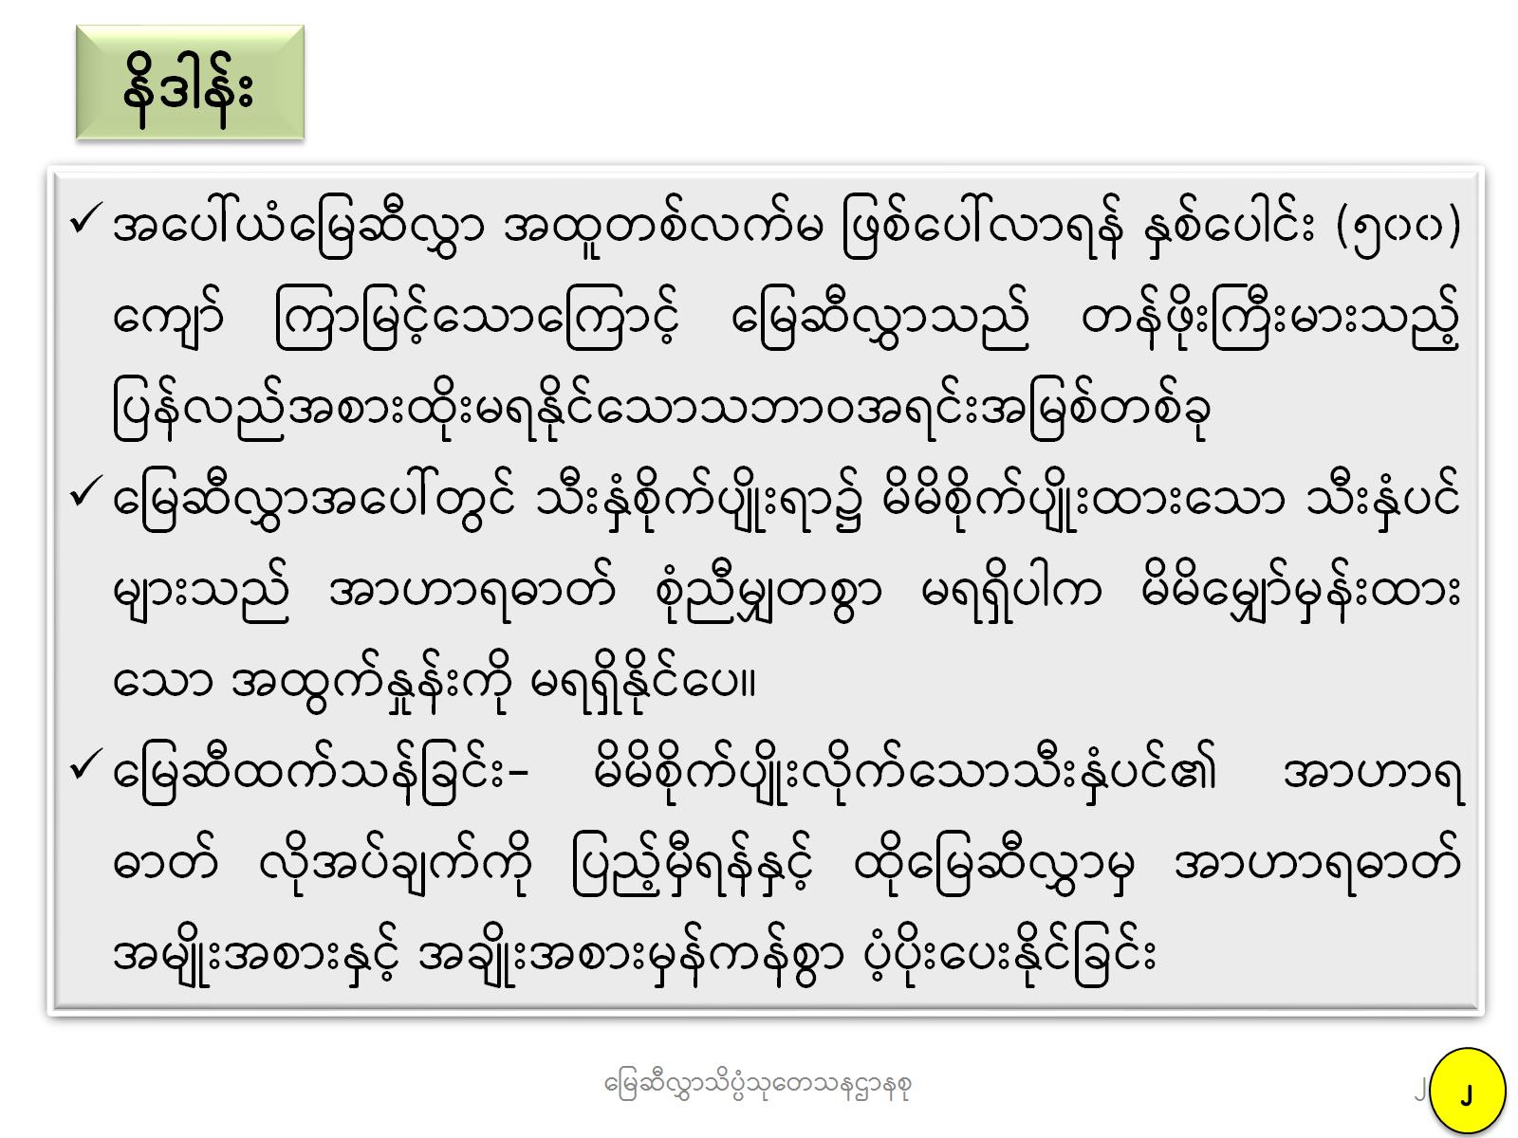

Slide 3
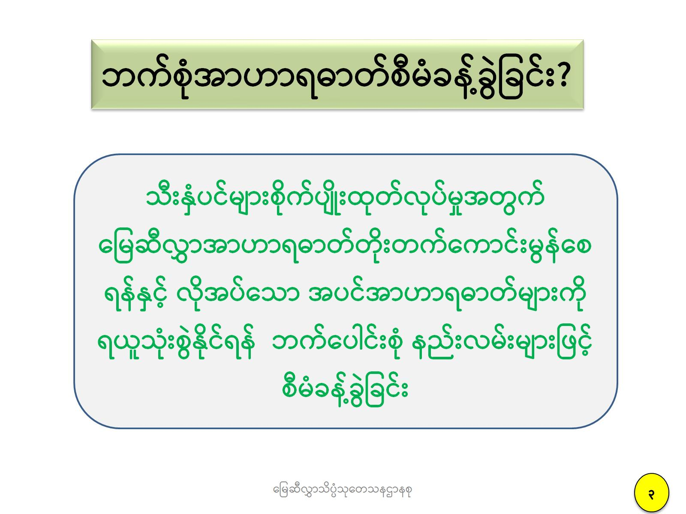

Slide 4
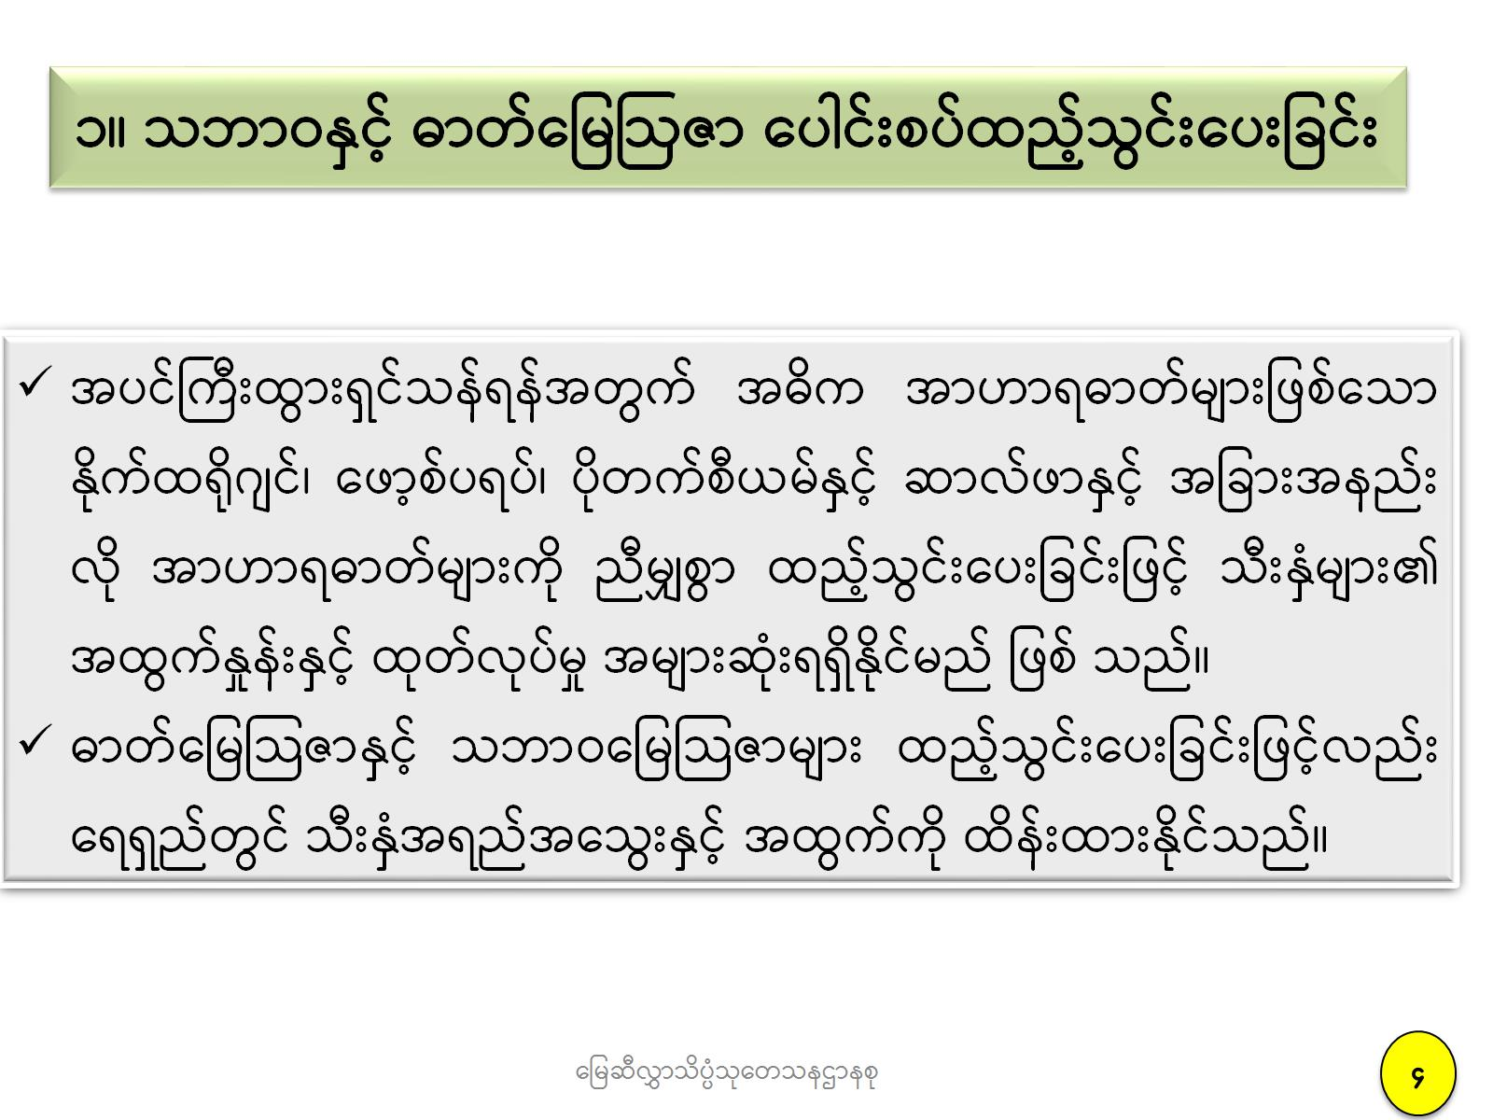

Slide 5
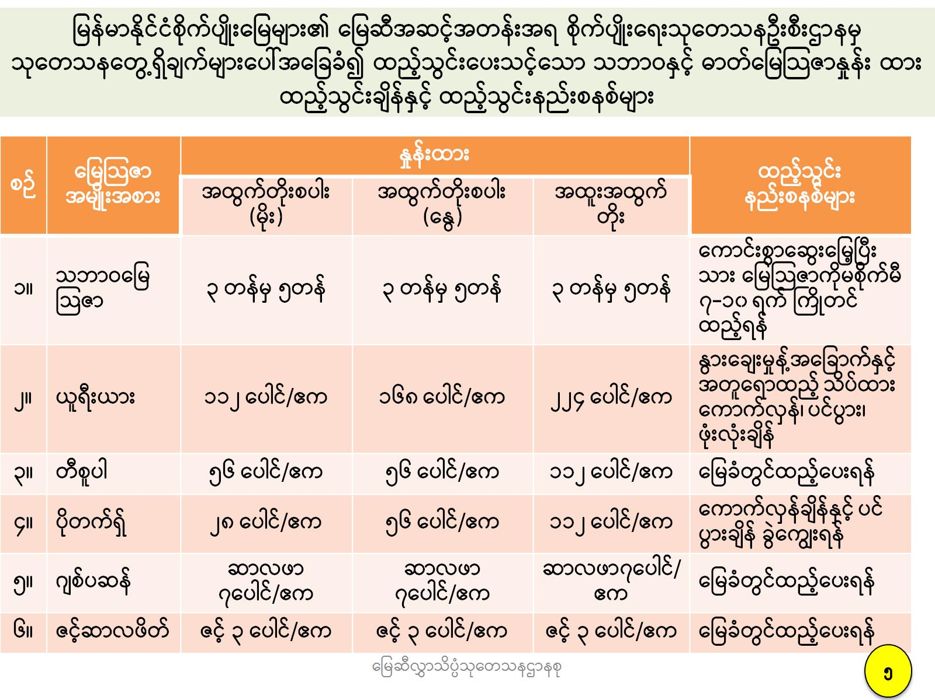
မြန်မာနိုင်ငံစိုက်ပျိုးမြေများ၏ မြေဆီအဆင့်အတန်းအရ စိုက်ပျိုးရေးသုတေသနဦးစီးဌာနမှ သုတေသနတွေ့ရှိချက်များပေါ်အခြေခံ၍ ထည့်သွင်းပေးသင့်သော သဘာဝနှင့် ဓာတ်မြေသြဇာနှုန်း ထား ထည့်သွင်းချိန်နှင့် ထည့်သွင်းနည်းစနစ်များ

Slide 6
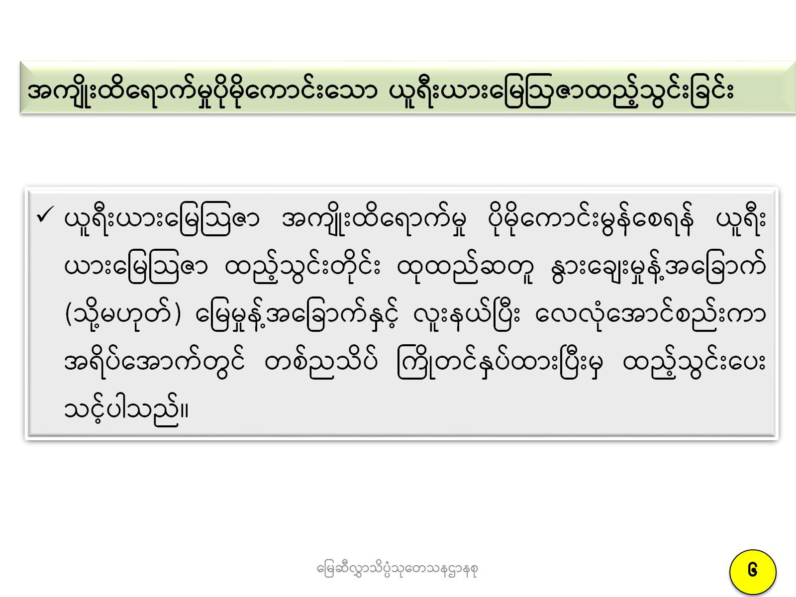

Slide 7
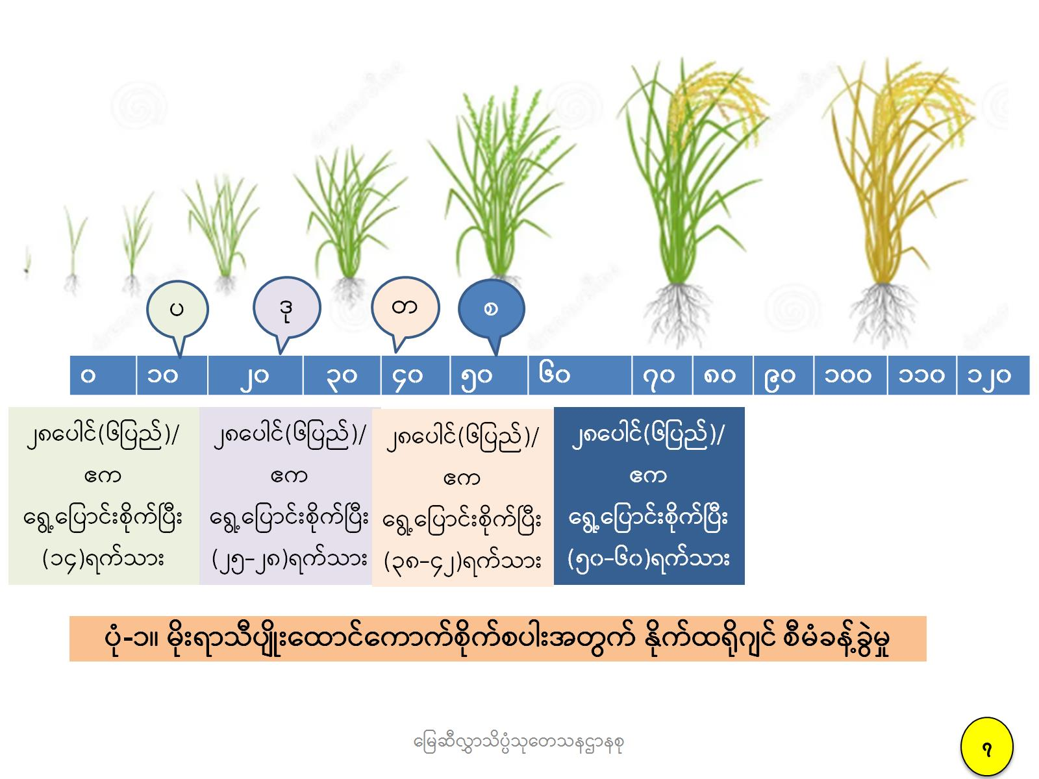

Slide 8
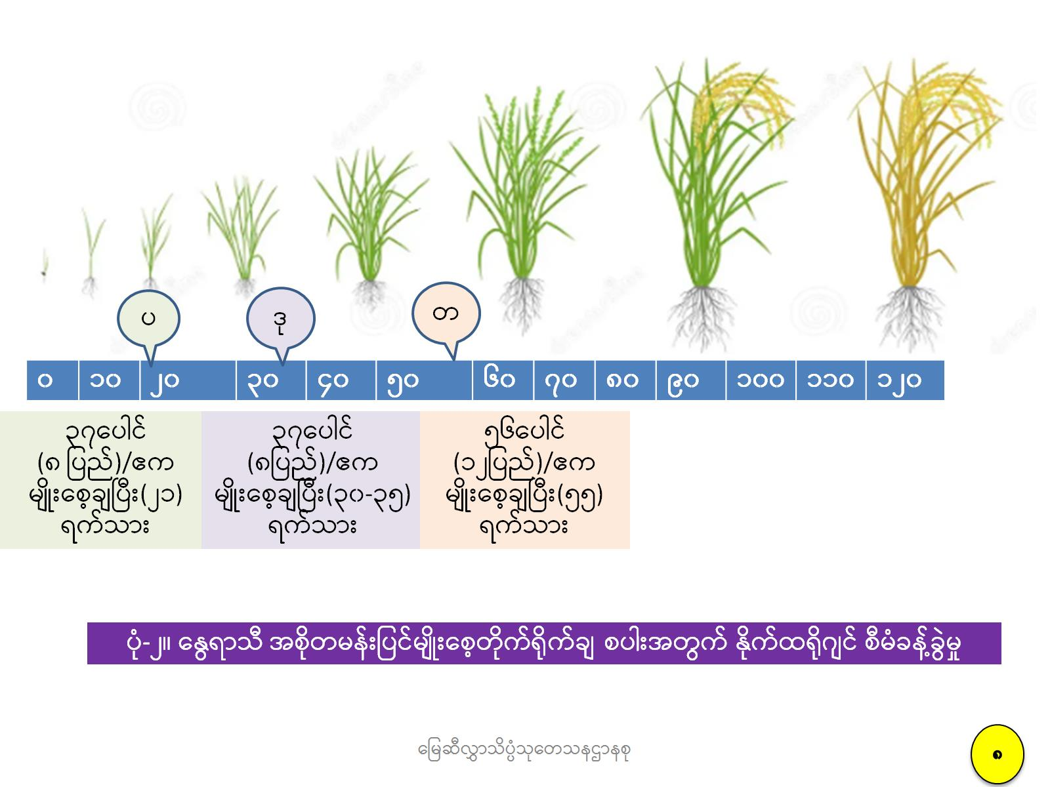

Slide 9
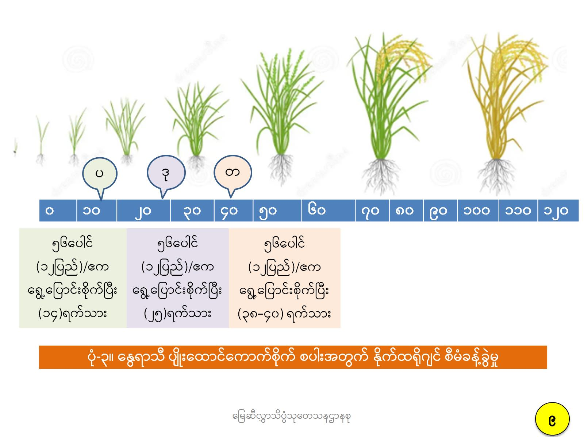

Slide 10
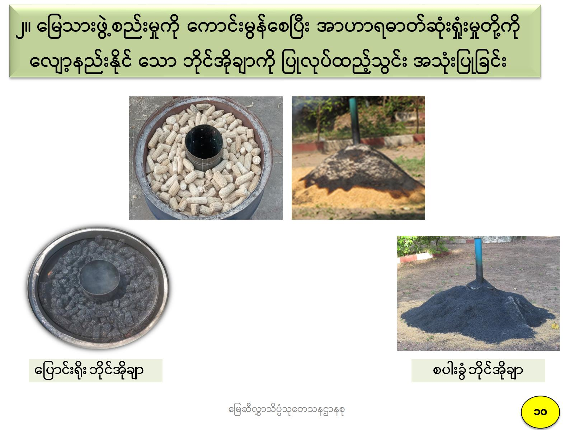

Slide 11
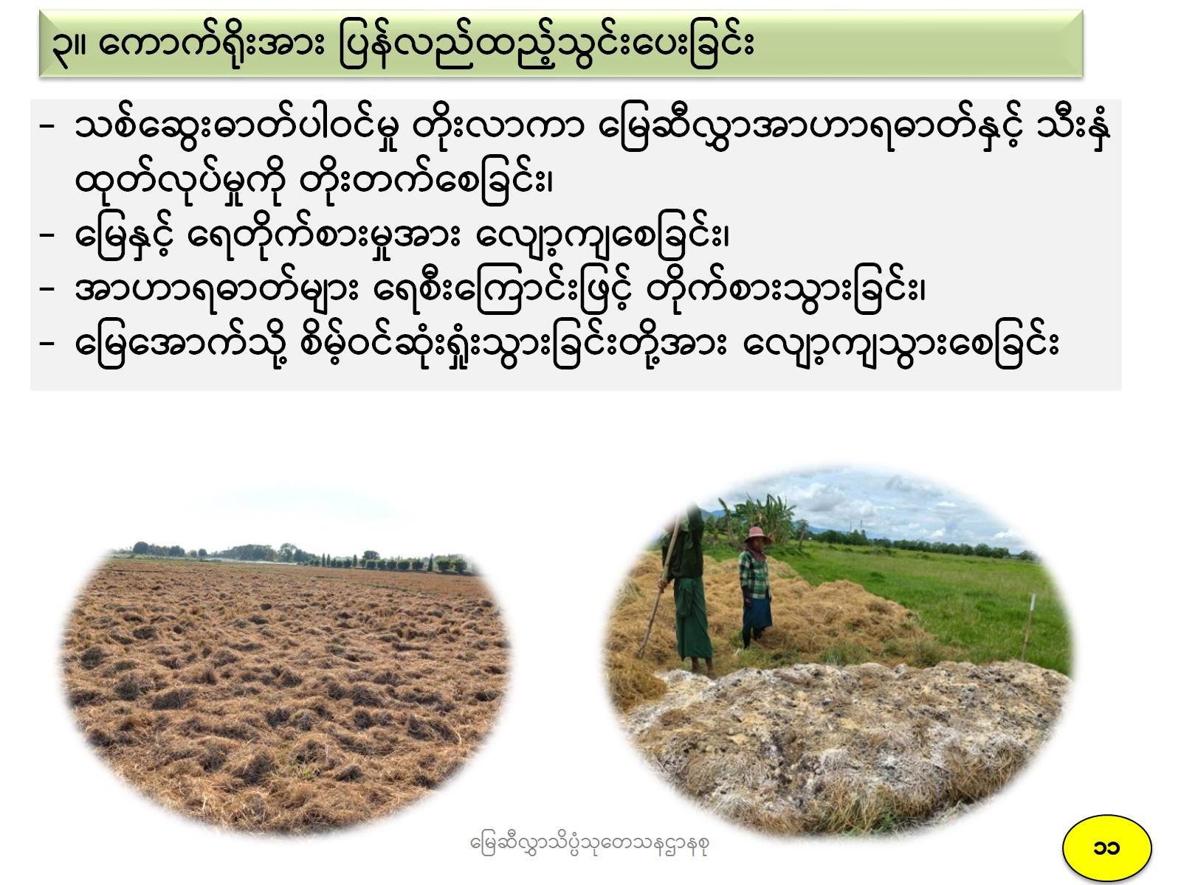

Slide 12
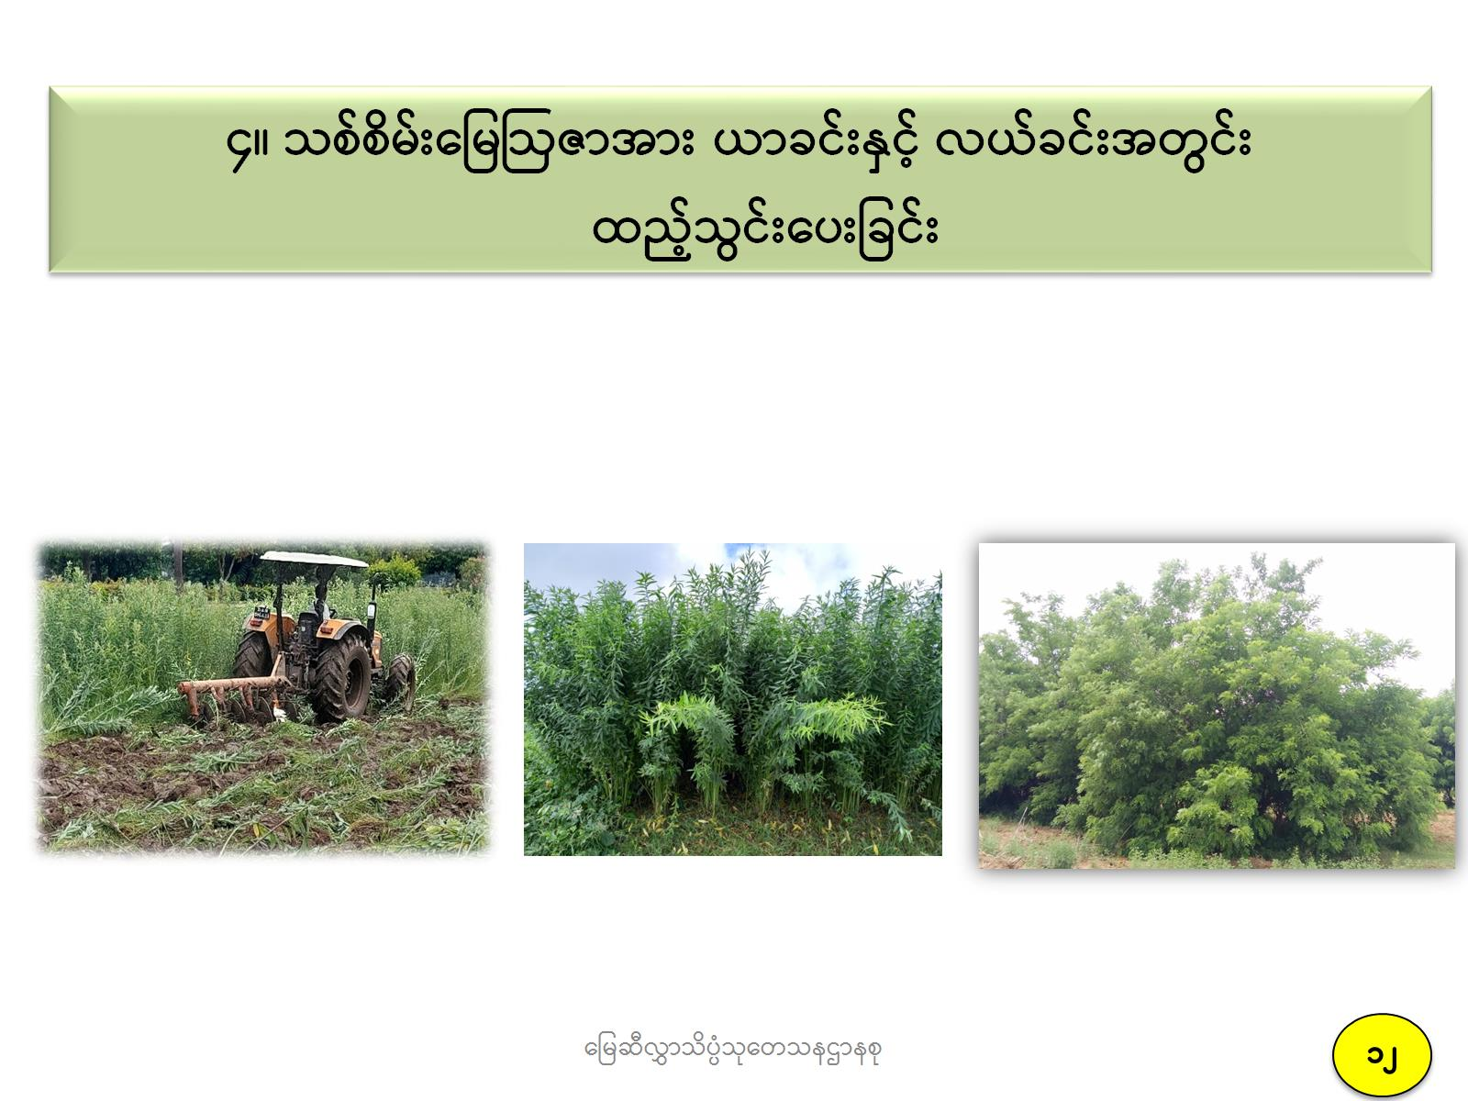

Slide 13
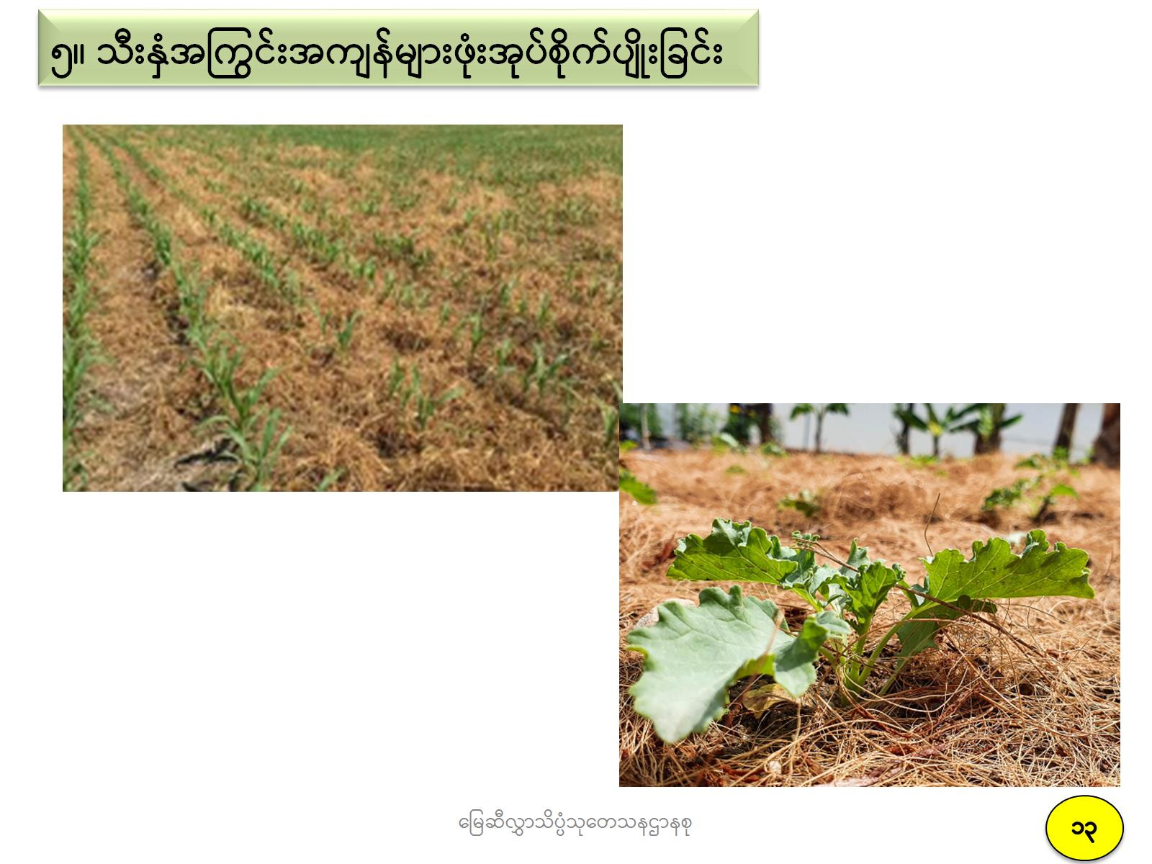

Slide 14
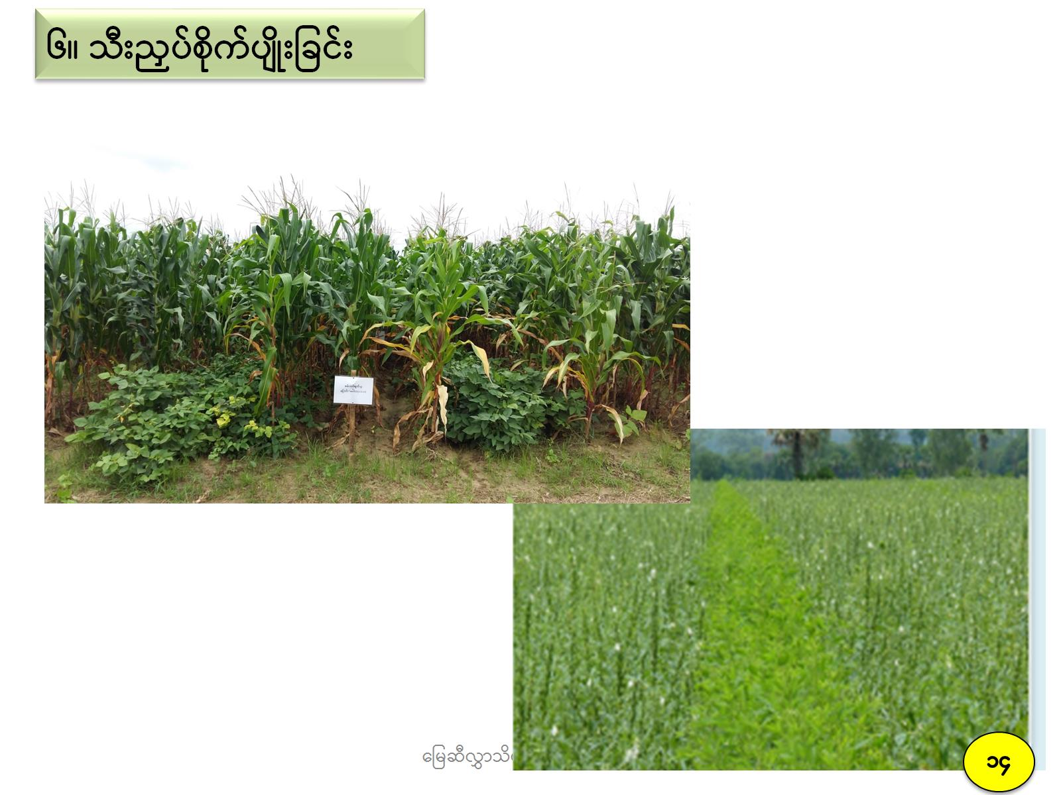

Slide 15
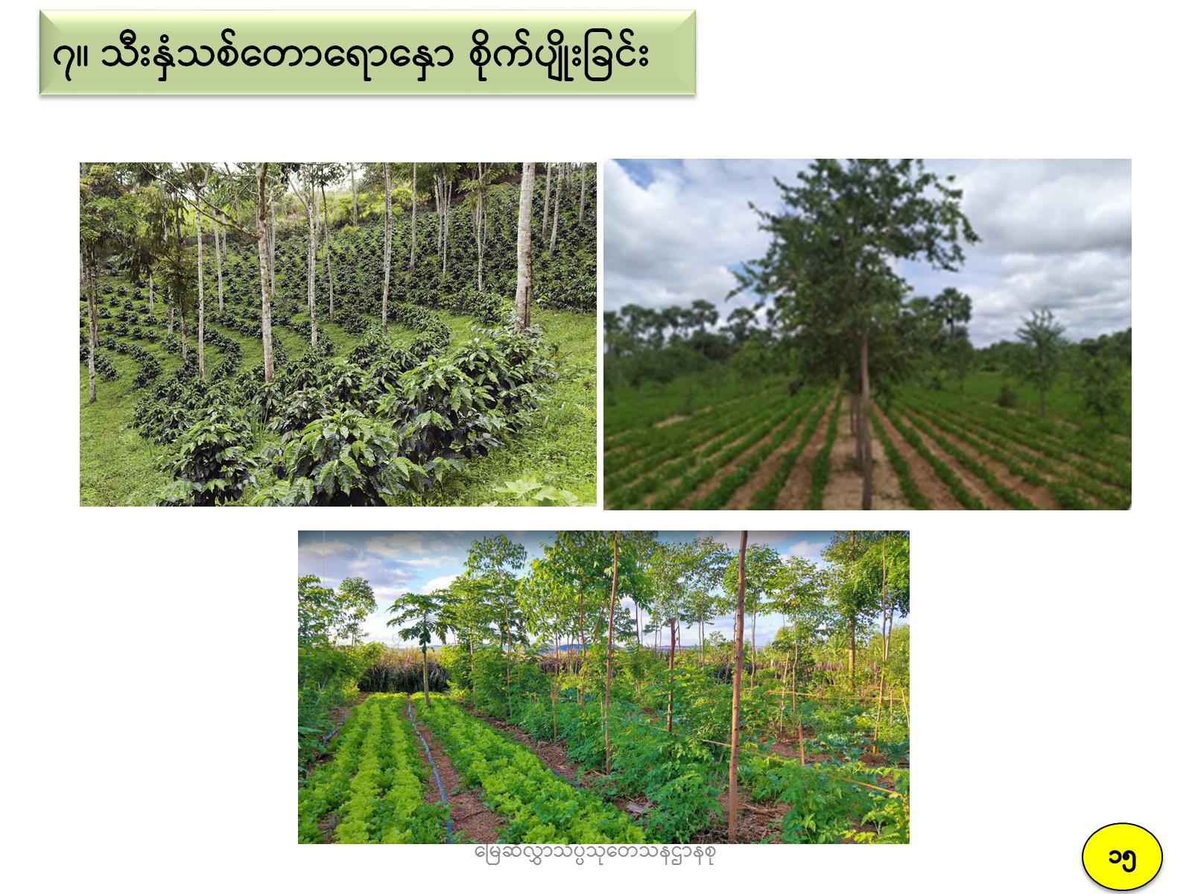

Slide 16
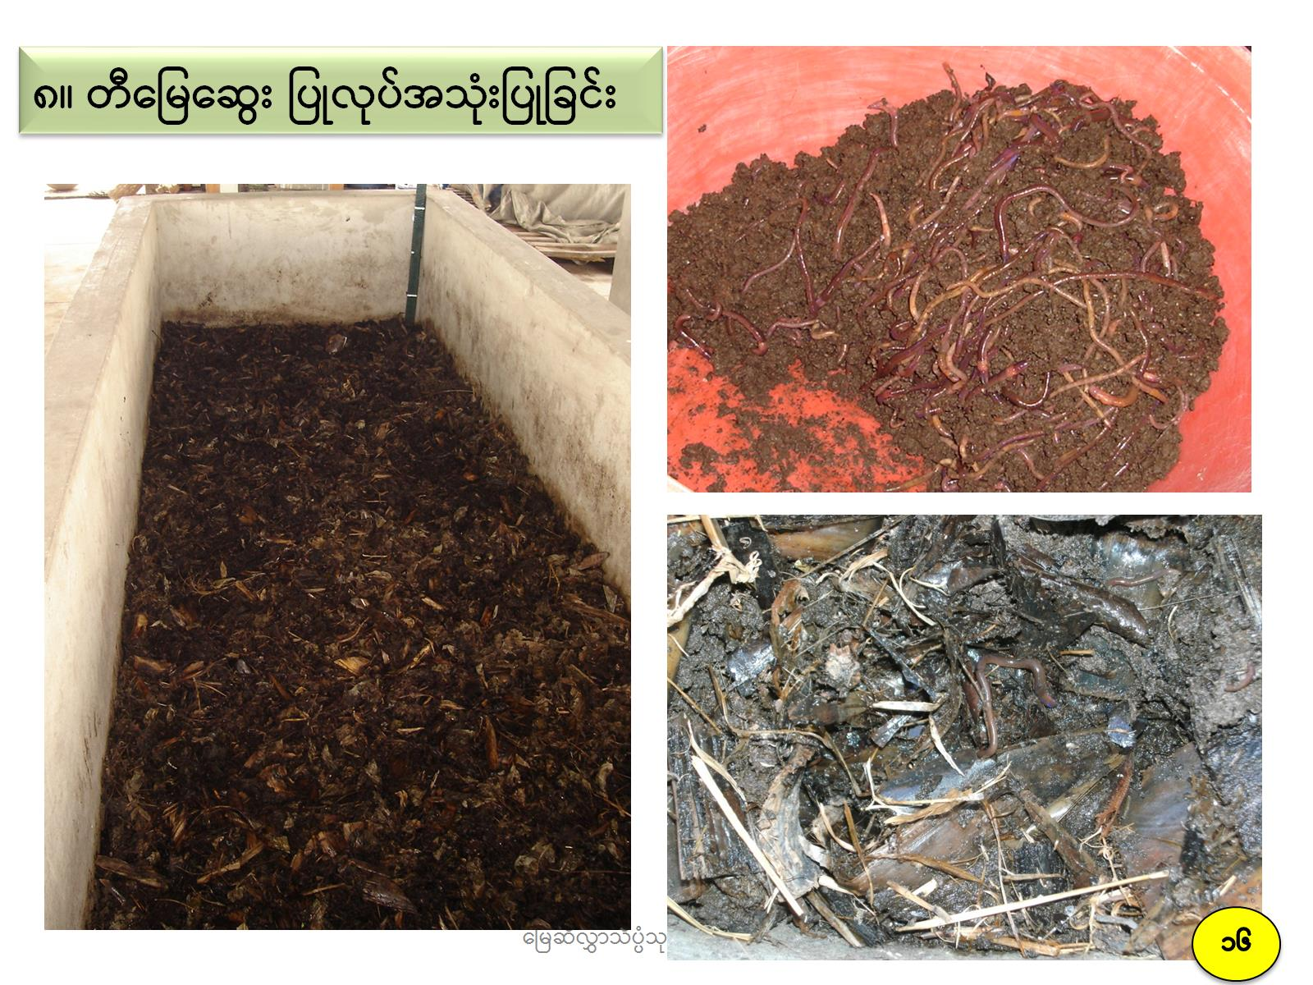

Slide 17
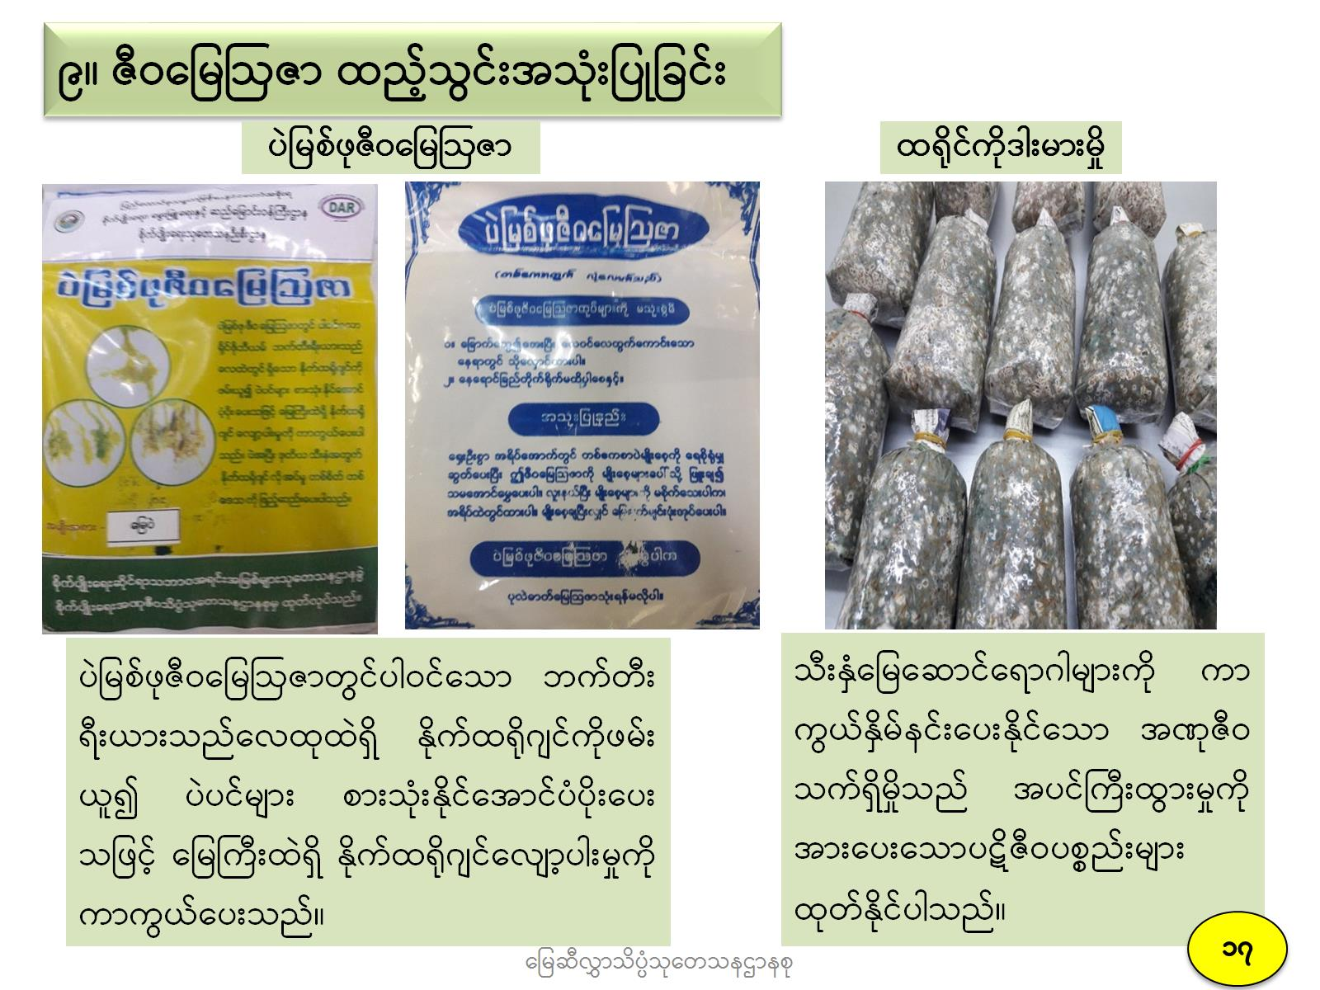

Slide 18
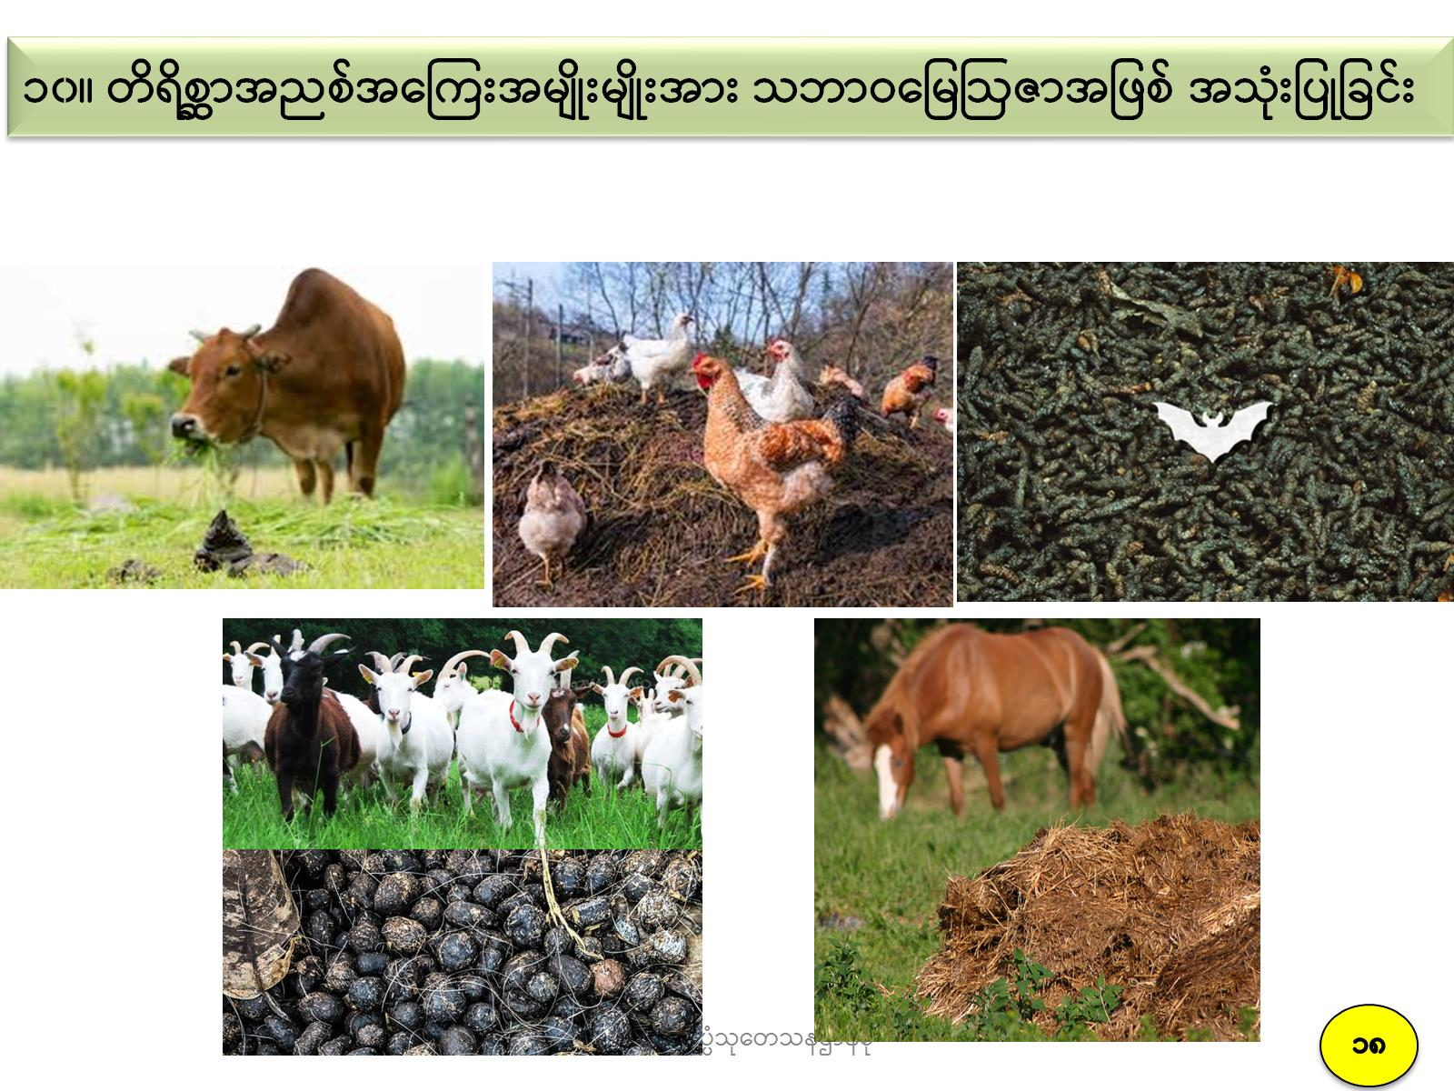

Slide 19
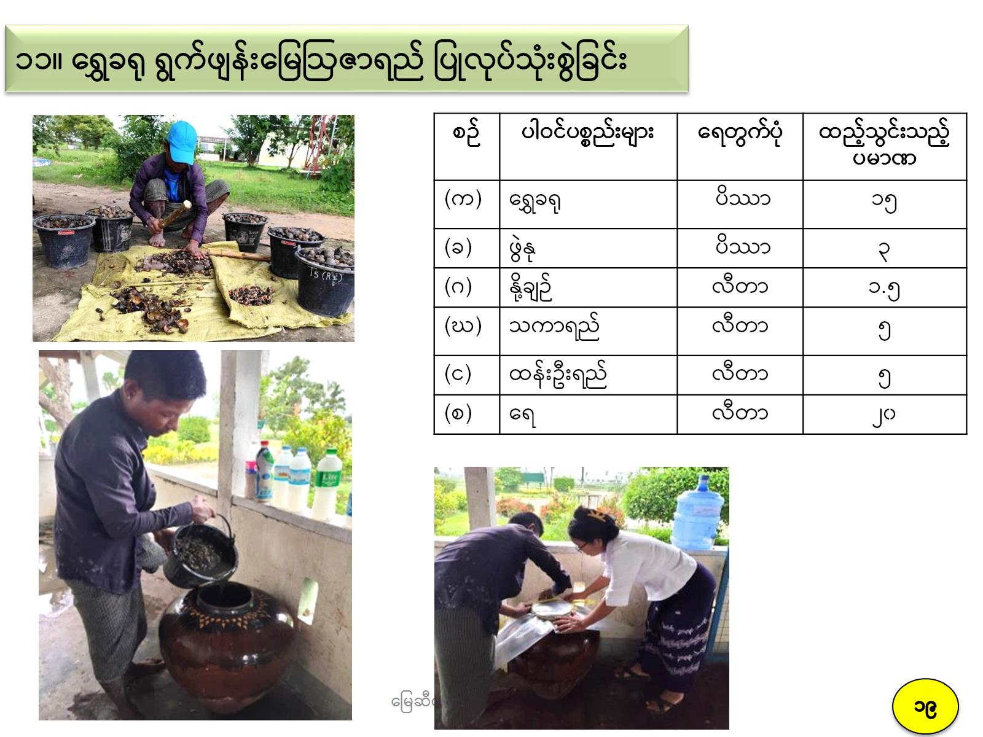

Slide 20
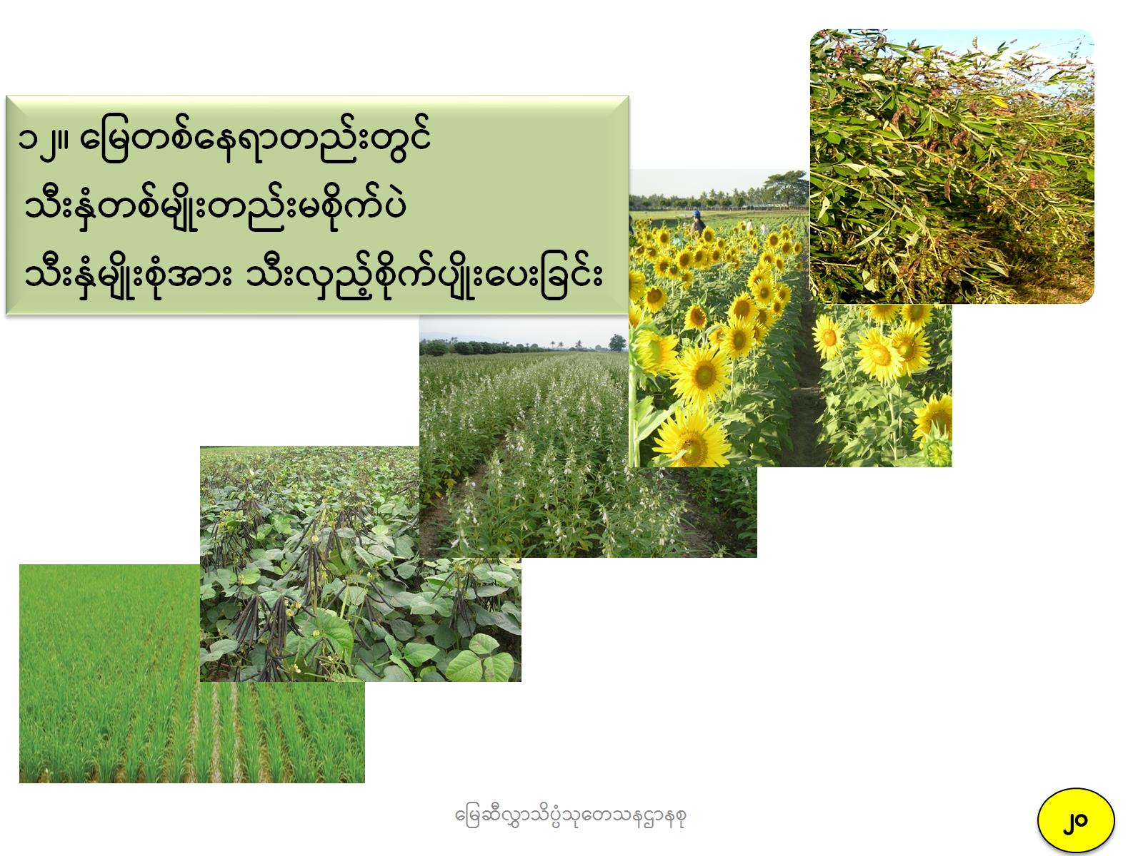

Slide 21
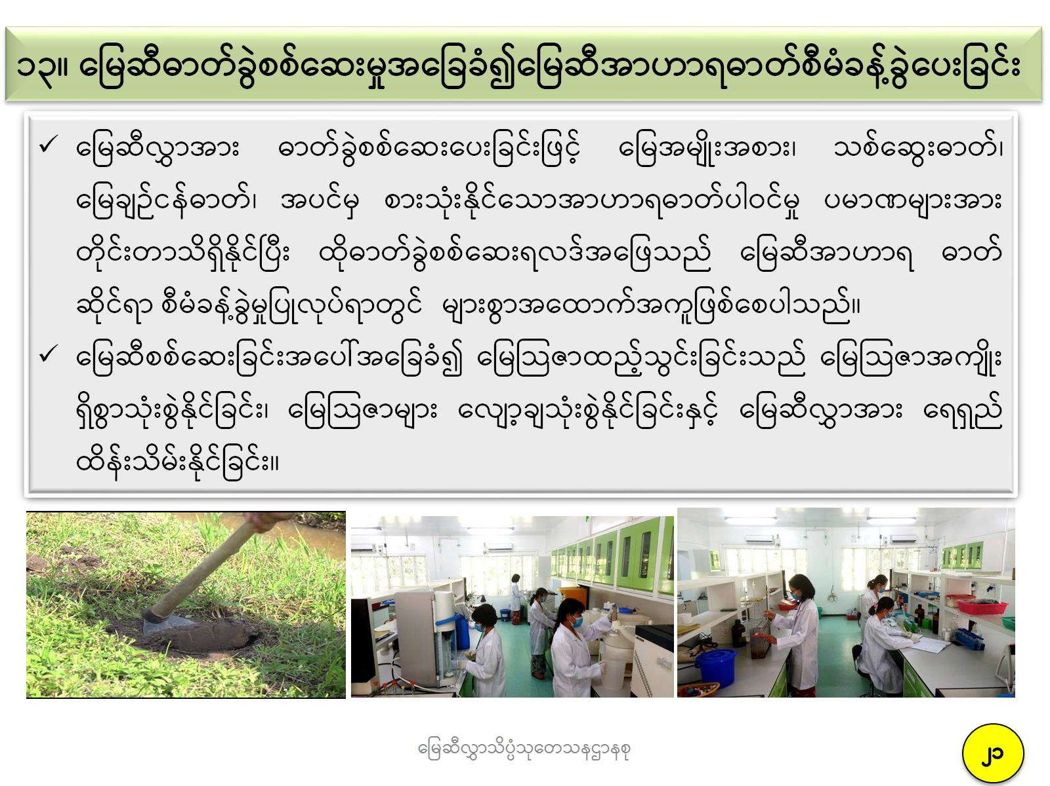

Slide 22
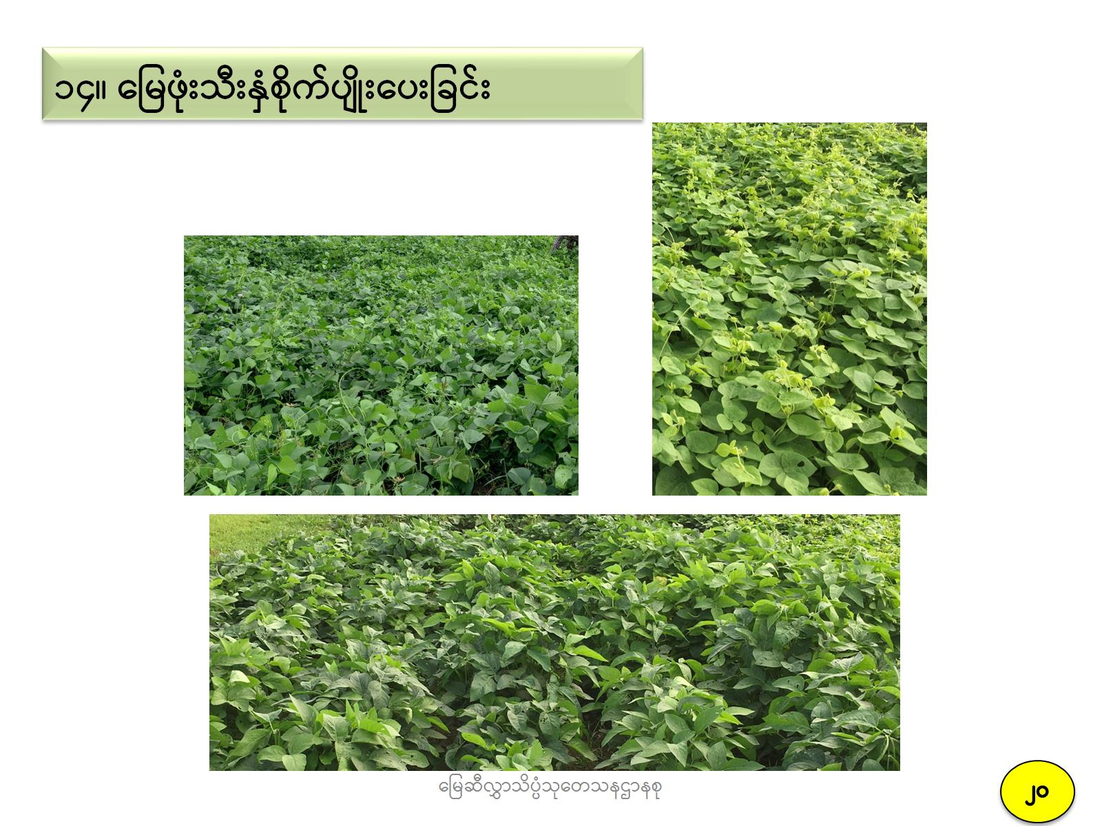

Slide 23
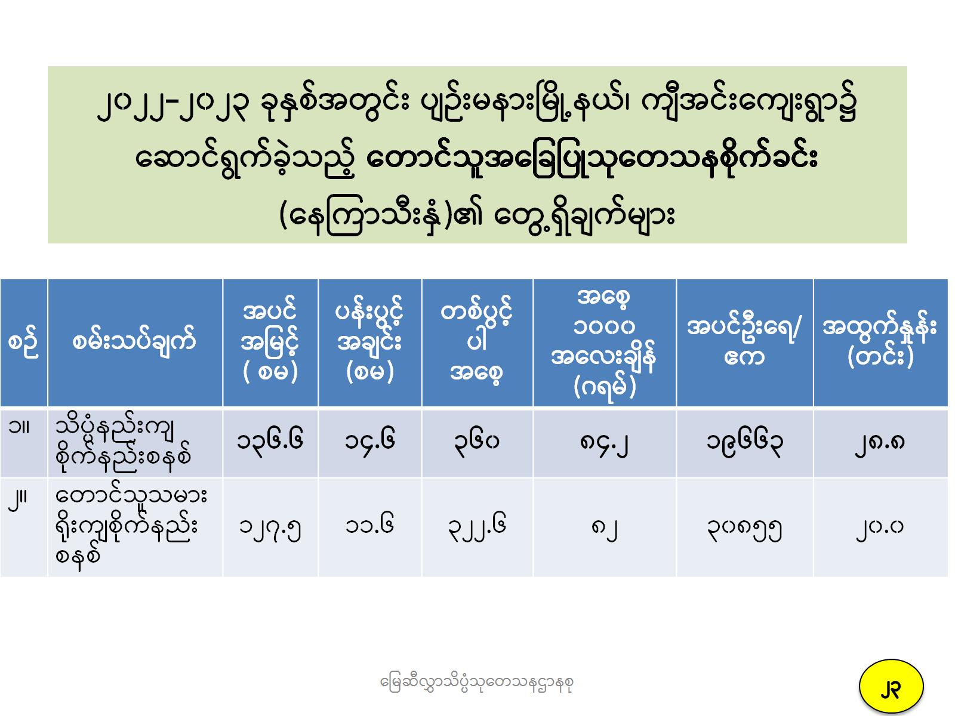
၂၀၂၂-၂၀၂၃ ခုနှစ်အတွင်း ပျဉ်းမနားမြို့နယ်၊ ကျီအင်းကျေးရွာ၌ ဆောင်ရွက်ခဲ့သည့် တောင်သူအခြေပြုသုတေသနစိုက်ခင်း (နေကြာသီးနှံ)၏ တွေ့ရှိချက်များ

Slide 24


